Slide 1
rédaction d’une demande de subvention CRIFPE
Yves Couturier, Ph.D.
Yves.Couturier@usherbrooke.ca
Directeur scientifique du Réseau de connaissances en services et soins de santé intégrés de première ligne http://reseau1quebec.ca/

Slide 2
Avant de commencer
La demande de subvention est l’aboutissement d’un long processus
État des connaissances
Ne pas dire : Je vais faire un état des connaissances (sauf exception)
Établissement d’un partenariat
Avec chercheurs
Avec partenaires de terrain
Avec utilisateurs de connaissances
Idéalement fondée sur un projet-pilote
Importance du seed-money
Gradation des programmes
Développement de savoir
Fonds relève (pas une option)

Slide 3
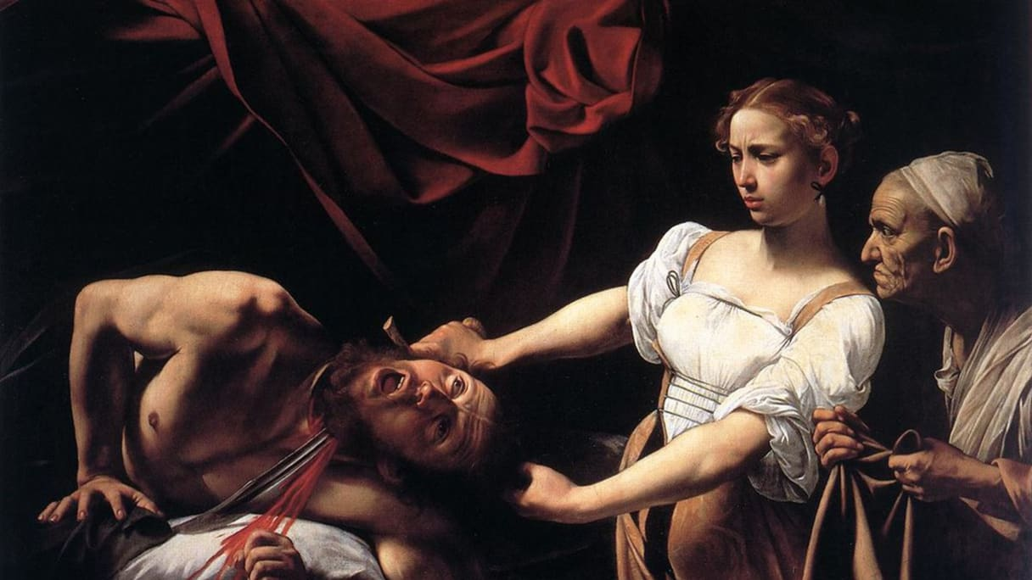
Qui vous évaluera ?
Un groupe de chercheurs expérimentés, mais généralement pas spécialistes de votre sujet en particulier
Pas toujours dans une perspective disciplinaire
Ex.: Éducation et Travail social
L’évaluateur a plusieurs demandes à lire
Il pourrait vous lire rapidement dans un avion…
Acceptez les invitations de révision pour apprendre votre métier de chercheur

Slide 4
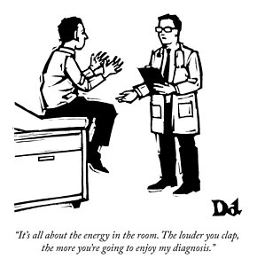
Faut-il avoir confiance au processus d’évaluation?
Oui, absolument, mais…
Enjeux d’écoles
Les commentaires sont à prendre au sérieux, même les commentaires contradictoires
Mais faible mémoire des comités

Slide 5
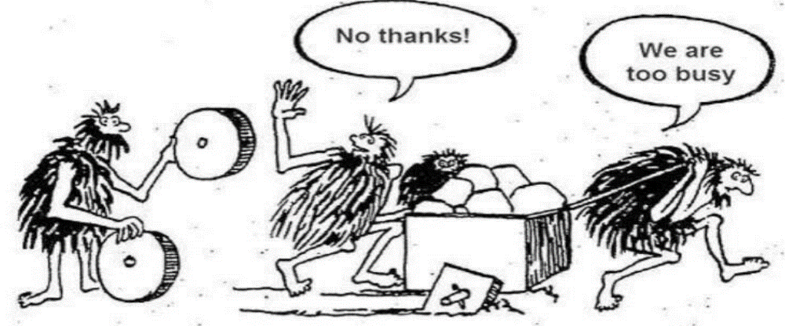
Écriture de la demande
Avant d’écrire : lire profondément les critères et normes
Les critères peuvent être écrits dans une langue étrange (le français fédéral que personne ne parle)
Distinguer
Critères de qualification
Critères d’évaluation
Répondre formellement aux critères, dans leur lexique et dans le même ordre
Écrire comme un chercheur, pas comme un étudiant ou un intellectuel
Écrire pour se faire comprendre
Attention aux inférences de la forme sur le fond
Vous faire relire par un senior (utilité d’un centre de recherche) qui a participé à de la révision
Reprendre le libellé et la forme narrative imposée par le bailleurs de fonds
Ne pas innover sur la forme

Slide 6
Y aller ou pas?
Concourrez à tout ce qui est pertinent
La loi des grands nombres
Vous apprenez votre métier
Tâche quotidienne
Réemploi

Slide 7
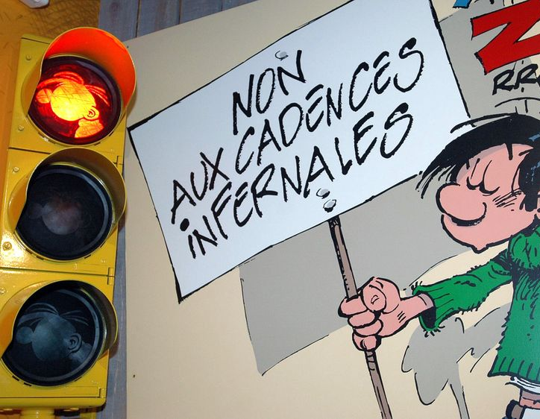
Écriture de la demande
Les schémas et tableaux attirent l’œil, donc ils doivent être parfaits
Peu importe la longueur (qui n’est jamais un facteur explicatif du résultat), avoir des repères scientifiques (objectifs, problématique et état des connaissances, méthodologie, etc.)
Mettre des références
Stabilité des libellés
Repérage dans la métho des objectifs
Repérage dans le budget des opérations

Slide 8
Écriture de la demande
L’évaluateur recherche avant tout les indices du potentiel d’avancement des connaissances
Pas un concours littéraire ou académique
Originalité
Spécificité (pas un discours brillant sur le sens de l’univers)
Prendre le temps de justifier les aspects particuliers
Bien justifier la faisabilité, avec des indices objectifs
Faire attention aux «petits points»
Rédiger en anglais?
Non au CRSH
Plutôt oui aux IRSC

Slide 9
Écriture de la demande
Avoir une structure d’objectifs, pas une liste d’objectifs
Le lecteur accorde beaucoup d’importance à cette structure

Slide 10
Titre
Clair et incluant une pertinence social
Usage approprié des antipsychotiques en centre d’hébergement de soins de longue durée chez les résidents ayant des symptômes comportementaux et psychologiques de la démence– un projet panquébécois concerté et intégré.

Slide 11
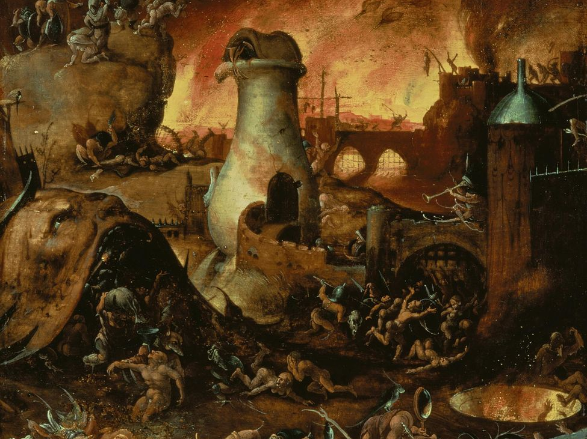
Problématique
Pas que narrative
Elle doit comporter un état des connaissances
Elle doit énoncer la pertinence sociale
Pas un exercice académique, mais un exercice scientifique
Structure et non liste d’objectifs
À réutiliser pour les collectes de données
Stabilité parfaire des libellés
Attention aux hypothèses qui n’en sont pas

Slide 12
Cadre théorique et conceptuel
Éviter les mantras généraux («je suis post-moderne» «méthodologie phénoménologique» «théorisation ancrée»)
Attention aux postures d’écoles
Éviter les phrases inutilement polémiques (La psychanalyse ne vaut rien)
Tous les concepts du titre et des objectifs sont définis opérationnellement

Slide 13
Méthodologie
Principe général : l’évaluateur qui n’y connait rien (la majorité) se replis sur la métho
Mettre des références
Justifier les n
Expliquer la faisabilité (ex.: recherche sur des groupes rares)
Expliciter les liens entre les objectifs et la métho

Slide 14
Pertinence sociale et KT
Souvent bâclée
La pertinence doit être concrète
KT opérationnel et actuel (trop souvent un énoncé de principe)
Montrer la contribution réelle des étudiants

Slide 15
Budget
Directement lié aux opérations
Éviter de faire trop pour votre budget (enjeu de faisabilité)
Reprendre le canevas imposé
Pas de % pour les voyages, mais le but de la subvention n’est pas le voyage
Valoriser vos fonds complémentaires.

Slide 16
Quelques trucs pour le CV
Tout mettre…ce qui est en lien avec la performance.
L’expérience professionnelle pertinente un atout, mais ne remplace pas la performance scientifique
Parfois indice de mal-focalisation
Expliquer toute particularité de votre CV (ex.: notes françaises)

Slide 17
Pour se monter un CV
L’écrit vaut plus que l’oral
L’oral doit servir à préparer un écrit
Privilégier les facteurs d’impact au nombre d’articles

